Slide 1
ПРАКТИЧНА РИТОРИКА
Мовленнєві жанри інформаційні жанри
25.04.2023

Slide 2
ПРАКТИЧНА РИТОРИКА
Термін «риторика» походить від давньогрецького слова оратор та означає «теорія ораторського мистецтва, наука красномовства». Риторика виникла в Стародавній Греції дві з половиною тисячі років тому з єдиним призначенням – впливати на розум і волю громадян за допомогою засобів живого слова, щоб захищати їх.
Риторика – це наука про способи переконання та впливу на аудиторію з урахуванням її особливостей.
Мовленнєвий жанр (франц. – рід, вид) – тематично, ком­позиційно та стилістично усталені типи повідомлень – носіїв мо­вленнєвих актів, об’єднаних метою спілкування, задумом мовця з урахуванням особистості адресата, контексту та ситуації спілкуван­ня.

Slide 3
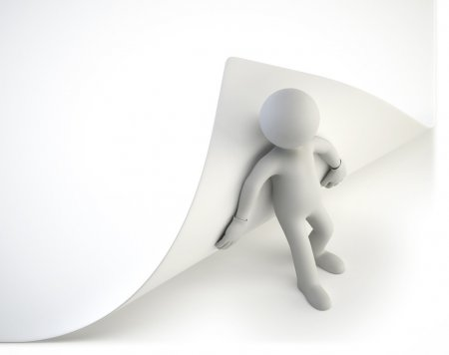
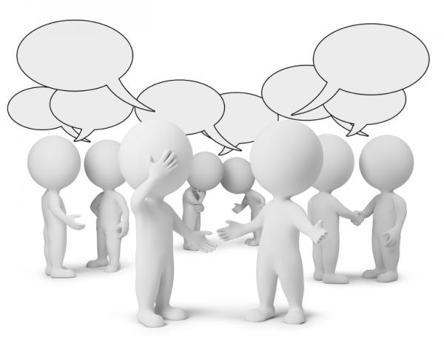
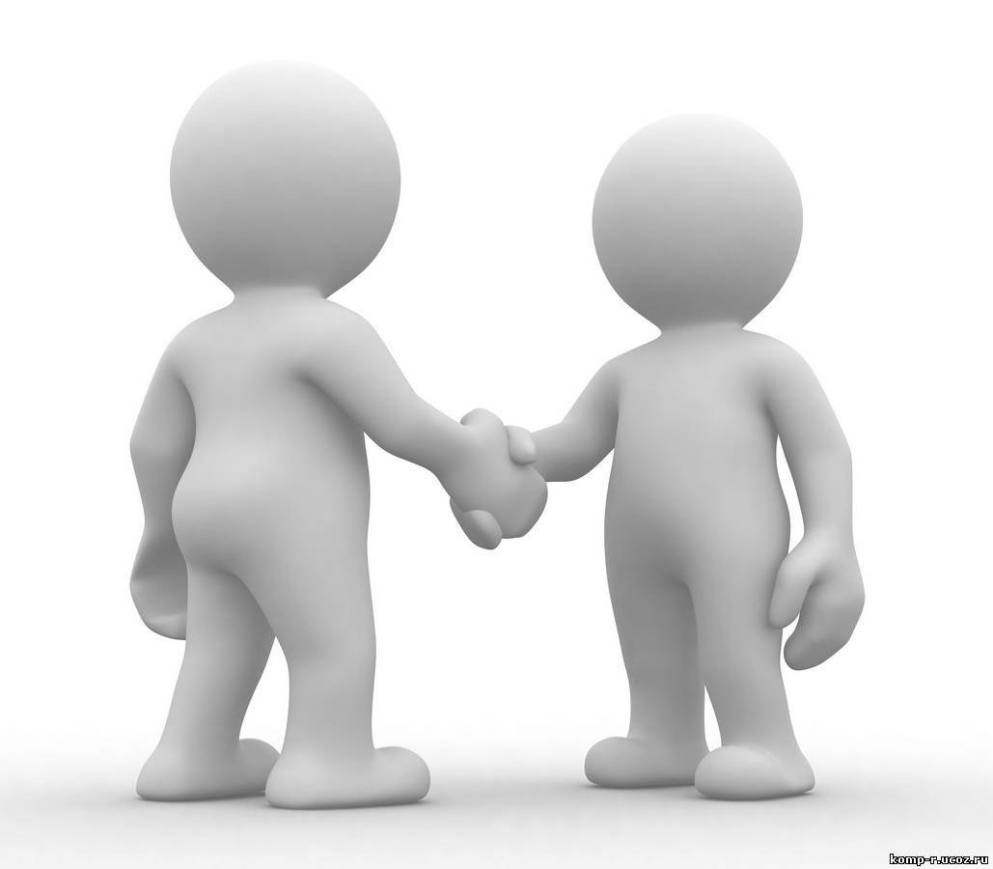
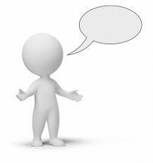

Діалогічні жанри діалогічне мовлення бесіда телефонна розмова листування (офіційне, неофіційне)
Мовленнєві жанри
Етикетні жанри
привітання
вибачення
Інформаційні жанри
інформація
пояснення
інструкція
повідомлення
лекція
Доповідь
оголошення
Оцінювальні жанри
похвала
осуд
рецензія
характеристика

Slide 4
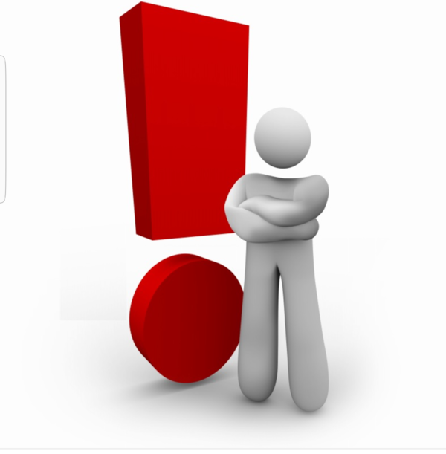
Інформаційні виступи всіх жанрів мають загальні вимоги:
новизна;
актуальність;
повнота;
конкретні факти;
лаконічність;
чіткість.
Не потрібно використовувати багато жестів і говорити надто емоційно.

Slide 5
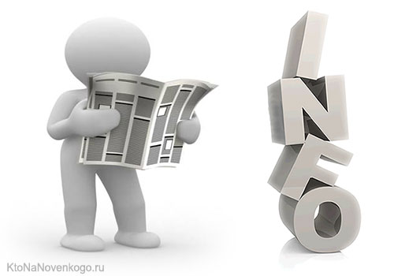
Найпоширенішими жанрами інформаційних виступів є інформація, пояснення, інструкція, повідомлення, лекція, доповідь, оголошення.

Slide 6

Інформація — усне повідомлення про які-небудь події, що відбулися.
Вона має бути короткою, містити факти, бути новою й цікавою для слухачів.

Slide 7

Порівняй матеріал уроку та відеоматеріал всеукраїнської школи онлайн. Зроби висновки про спільне та відмінне інформації
https://www.youtube.com/watch?v=ojwcisrvlZQ

Slide 8
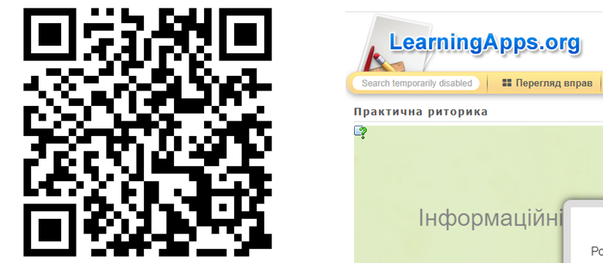
Розподіліть мовленнєві жанри відповідно до їх групи.
Режим доступу:
https://cutt.ly/St97X4V
або QR-код

Slide 9
Завдання
1. Орієнтуватися в теоретичному матеріалі.
2. Перегляньте виступ І. Малковича на врученні Шевченківської премії та виконайте завдання: письмово
Висловте загальне враження від ораторських здібностей митця.
Проаналізуйте міміку, жести, голос (тембр, інтонаційний малюнок) і темп виступу.
Режим доступу:
https://www.youtube.com/watch?v=pY5GmIBLlTw

